Slide 1


III Edycja Międzyszkolnego Konkursu
z okazji Szkolnych Dni Książki i Prasy
Czytajmy Polskich Autorów
Szkoły Polskie z siedzibą
w Chicago, Nowym Jorku, Toronto i Waszyngtonie
w roku szkolnym 2021/2022
po raz trzeci przystąpiły do organizacji konkursu,
którego zasadniczym celem było wzbogacenie wiedzy na temat polskiej literatury i wyrabianie nawyku czytania połączone z rozbudzaniem indywidualnych zainteresowań uczniów oraz kształtowaniem wyobraźni poprzez tematyczne prace plastyczne.

Slide 2
Klasy I–IV szkół podstawowych
Zadaniem uczniów było wykonanie portretu wybranej postaci z baśni polskiej.

Slide 3
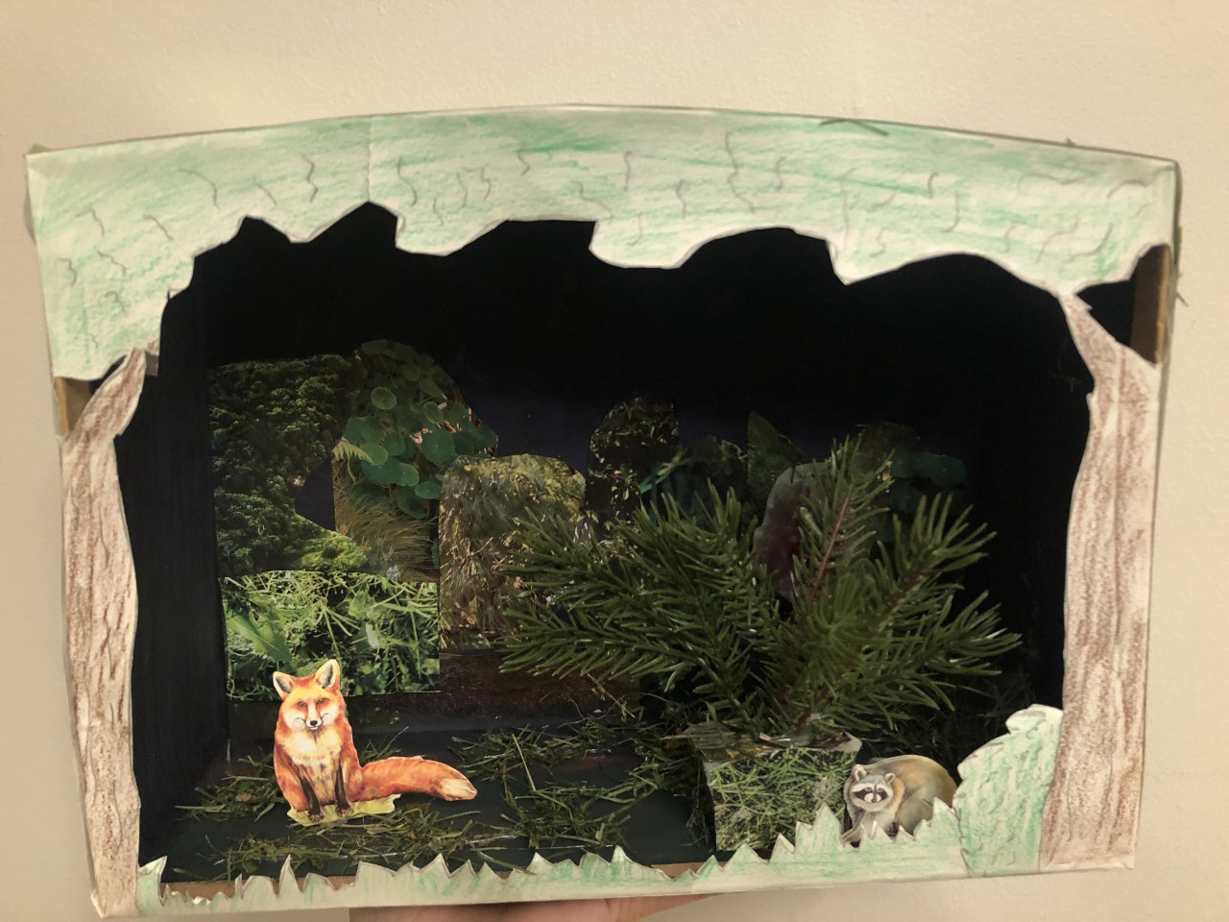

III Edycja Międzyszkolnego Konkursu
z okazji Szkolnych Dni Książki i Prasy
Czytajmy Polskich Autorów
II MIEJSCE
w kategorii szkoły podstawowe klasy I - IV
ALBERT LINGAN
klasa 4
Szkoła Polska przy Ambasadzie RP
w Waszyngtonie

Slide 4
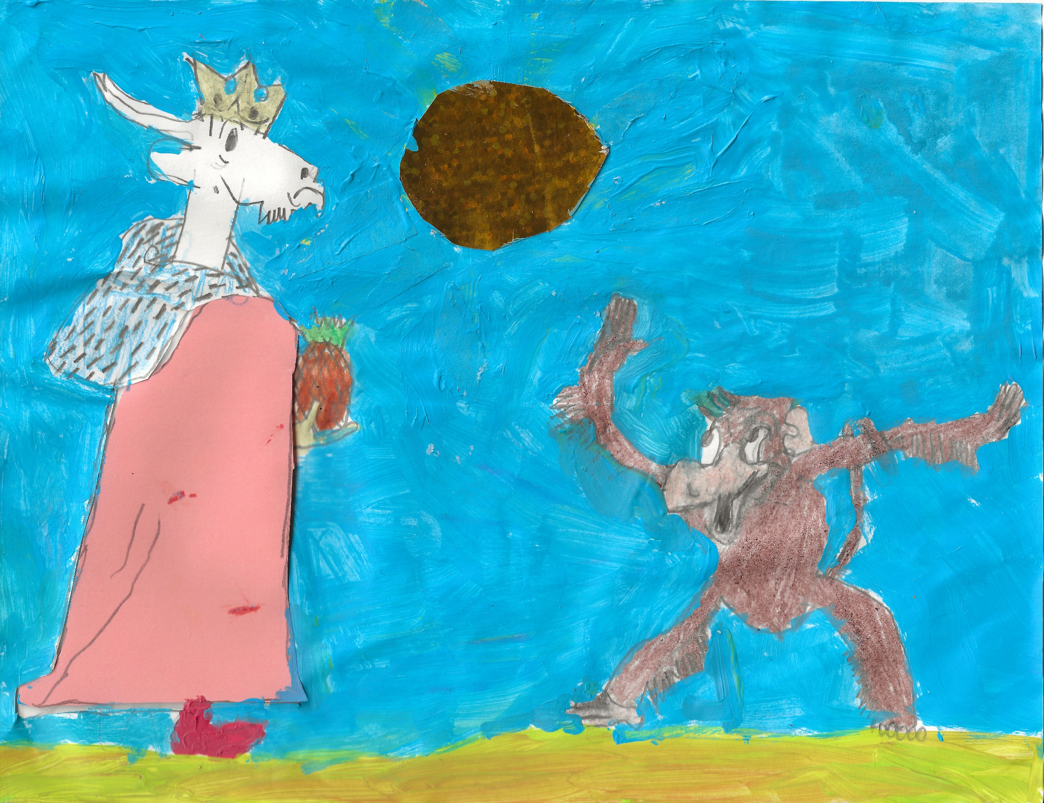
III Edycja Międzyszkolnego Konkursu
z okazji Szkolnych Dni Książki i Prasy
Czytajmy Polskich Autorów
WYRÓŻNIENIE
TOMASZ KOLASA
klasa 3
Szkoła Polska przy Ambasadzie RP
w Waszyngtonie

Slide 5
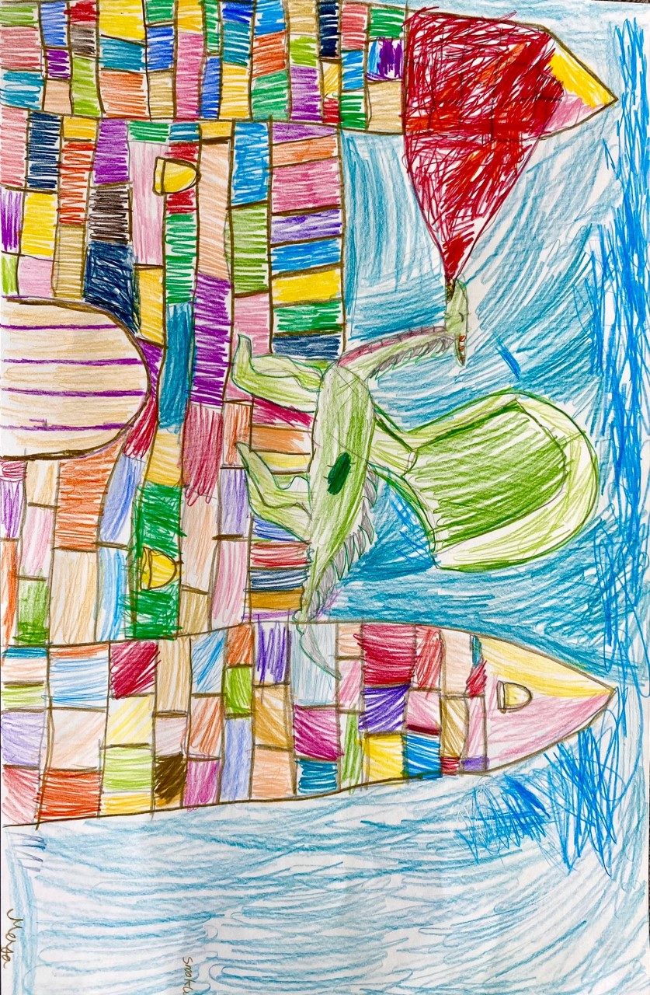
III Edycja Międzyszkolnego Konkursu
z okazji Szkolnych Dni Książki i Prasy
Czytajmy Polskich Autorów
WYRÓŻNIENIE
MAJA CALDARA
klasa 3
Szkoła Polska przy Ambasadzie RP
w Waszyngtonie

Slide 6

Klasy V–VIII szkół podstawowych
Zadaniem uczniów było utworzenie komiksu zawierającego od 4 do 6 sekwencji wzorowanych na wybranej scenie z ulubionej powieści polskiego pisarza.

Slide 7
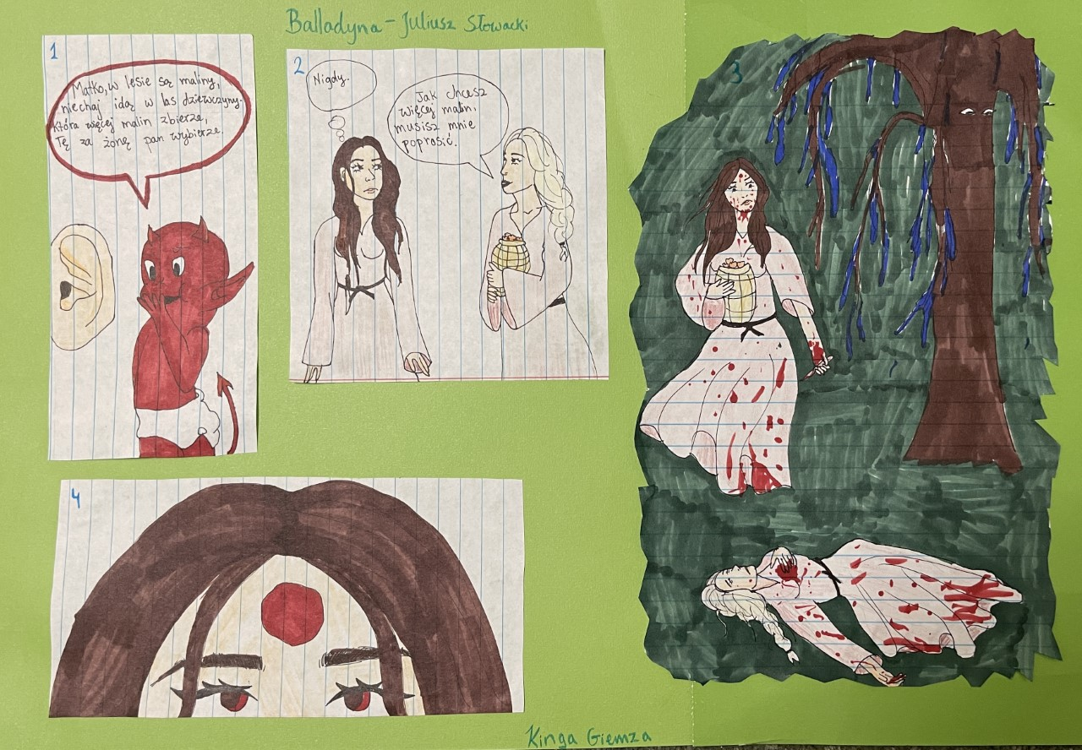
III Edycja Międzyszkolnego Konkursu
z okazji Szkolnych Dni Książki i Prasy
Czytajmy Polskich Autorów
I MIEJSCE
w kategorii szkoły podstawowe klasy V – VIII
KINGA GIEMZA
Szkoła Polska w WASZYNGTONIE

Slide 8
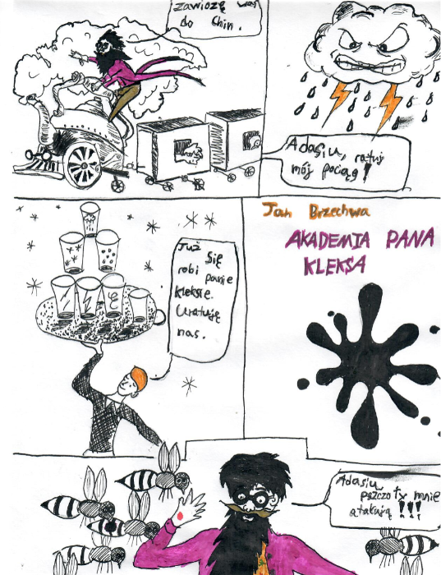
III Edycja Międzyszkolnego Konkursu
z okazji Szkolnych Dni Książki i Prasy
Czytajmy Polskich Autorów
II MIEJSCE
w kategorii szkoły podstawowe klasy V – VIII
FRANCISZEK LOPEZ
Szkoła Polska w WASZYNGTONIE

Slide 9
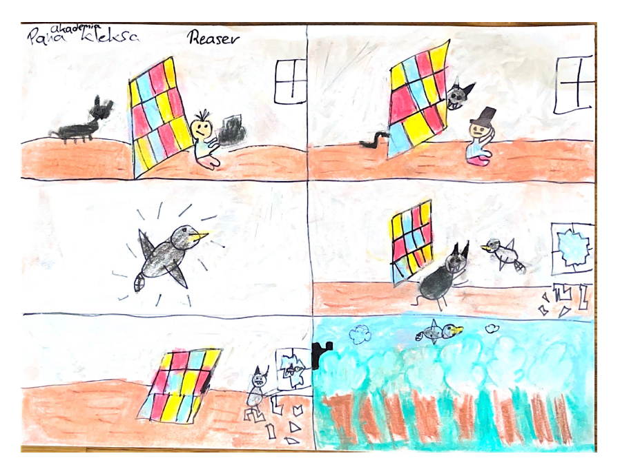
III Edycja Międzyszkolnego Konkursu
z okazji Szkolnych Dni Książki i Prasy
Czytajmy Polskich Autorów
WYRÓŻNIENIE
PATRICK REASER
Szkoła Polska przy Ambasadzie RP
w Waszyngtonie

Slide 10
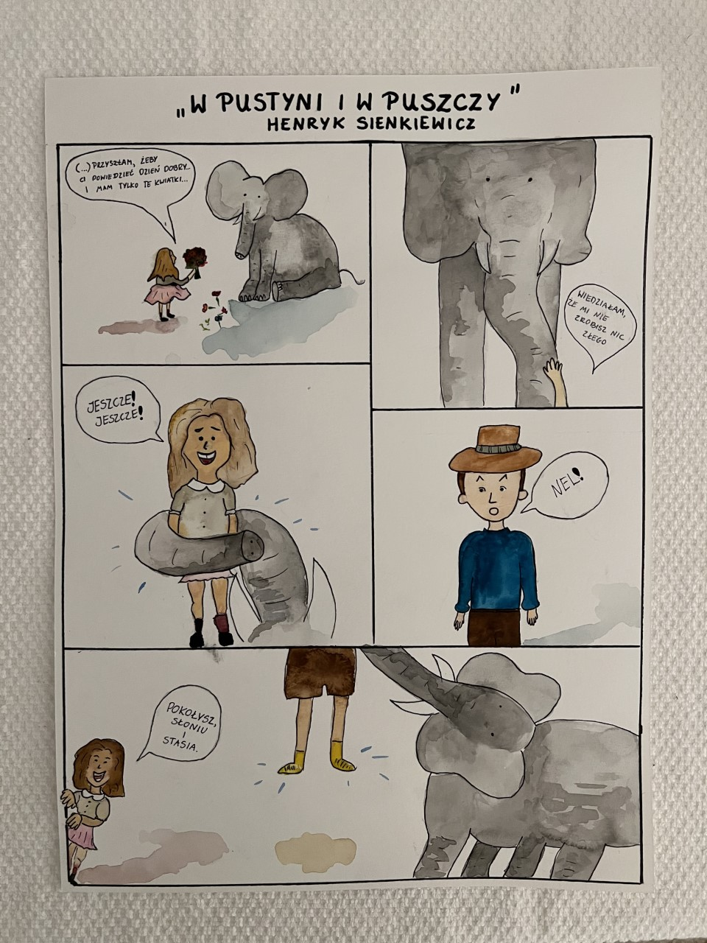
III Edycja Międzyszkolnego Konkursu
z okazji Szkolnych Dni Książki i Prasy
Czytajmy Polskich Autorów
III Miejsce
ROKSANA FIJAŁKOWSKA
Szkoła Polska przy Ambasadzie RP
w Waszyngtonie

Slide 11
Klasy I–III liceów ogólnokształcących
Zadaniem uczniów jest wykonanie fotografii – portretu postaci z literatury romantycznej. Poeci romantyczni są patronami roku 2022.

Slide 12
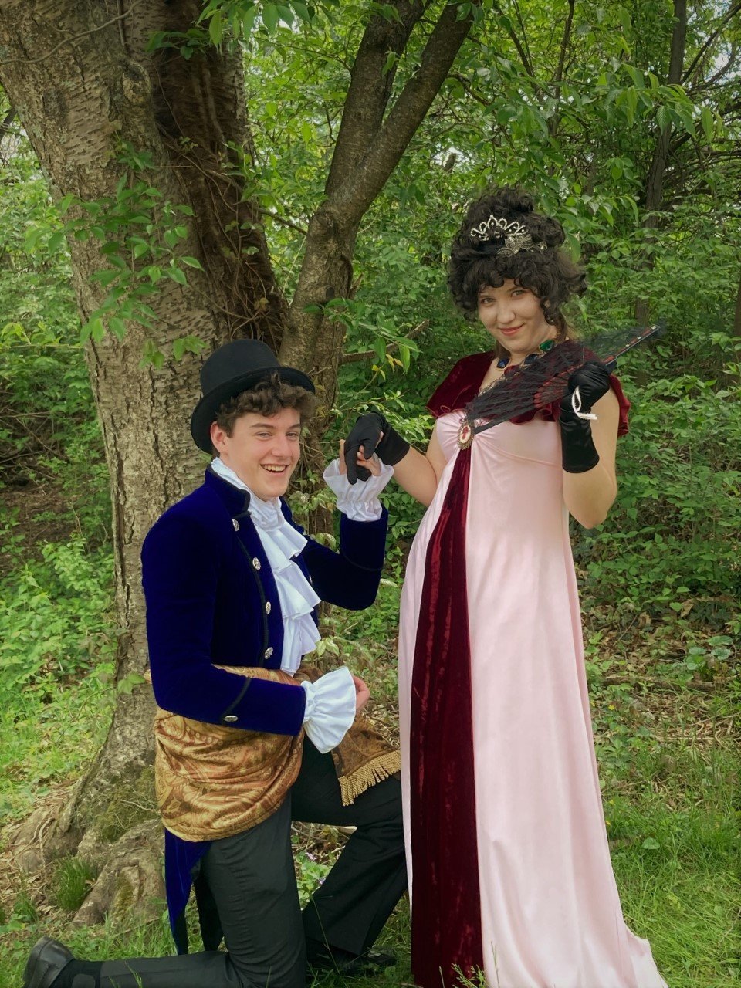
III Edycja Międzyszkolnego Konkursu
z okazji Szkolnych Dni Książki i Prasy
Czytajmy Polskich Autorów
I MIEJSCE
Klasy I–III liceum ogólnokształcące
JOHN TOMAN
Szkoła Polska w WASZYNGTONIE

Slide 13
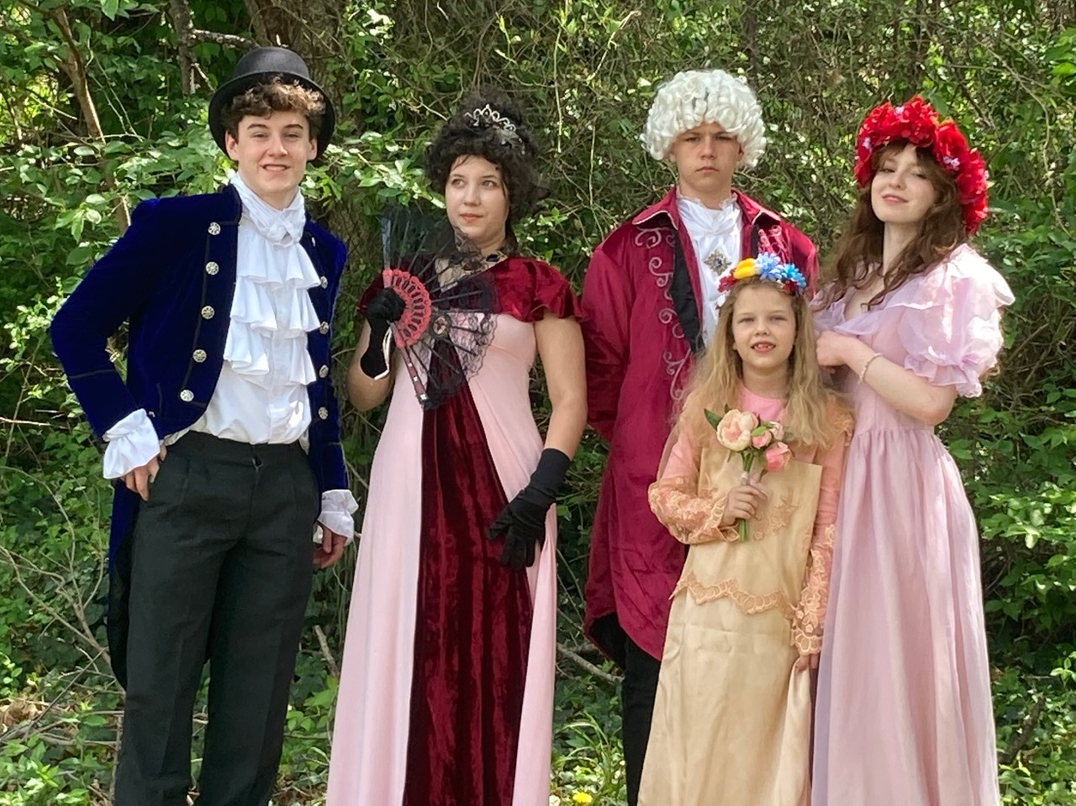
III Edycja Międzyszkolnego Konkursu
z okazji Szkolnych Dni Książki i Prasy
Czytajmy Polskich Autorów
II MIEJSCE
Klasy I–III liceum ogólnokształcące
IGOR GANKO
Szkoła Polska w WASZYNGTONIE

Slide 14
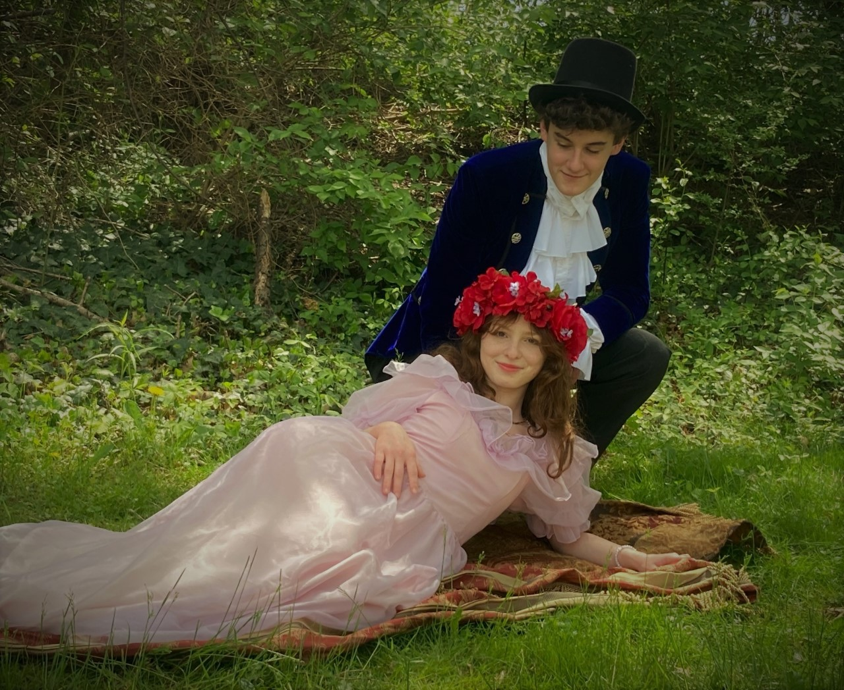
III Edycja Międzyszkolnego Konkursu
z okazji Szkolnych Dni Książki i Prasy
Czytajmy Polskich Autorów
III MIEJSCE
Klasy I–III liceum ogólnokształcące
WERONIKA KITLIŃSKA
Szkoła Polska w WASZYNGTONIE

Slide 15
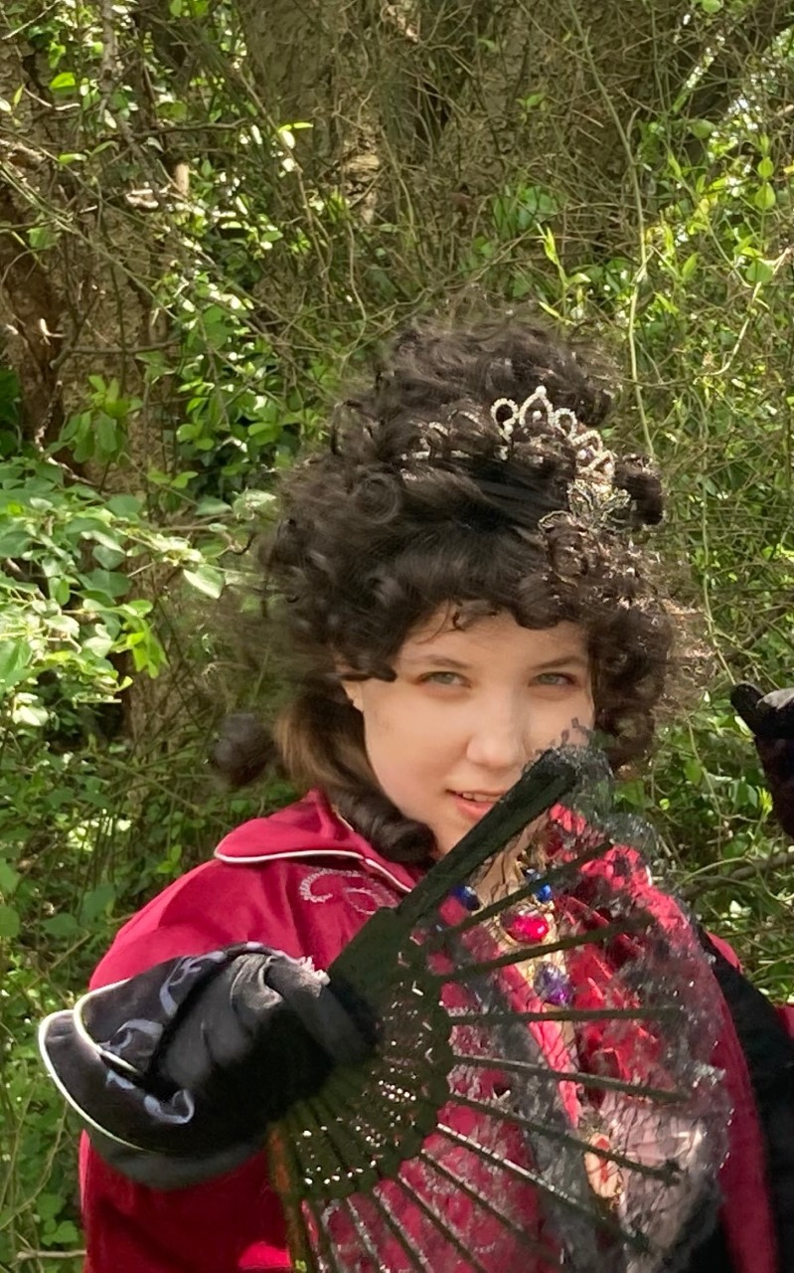
III Edycja Międzyszkolnego Konkursu
z okazji Szkolnych Dni Książki i Prasy
Czytajmy Polskich Autorów
WYRÓŻNIENIE
ALICJA MARZĘDA
Szkoła Polska w Chicago

Slide 16




GRATULUJEMY WSZYSTKIM UCZESTNIKOM
TALENTU I ORYGINALNYCH POMYSŁÓW!
Komisja konkursowa:
mgr Aneta Prejsnar
mgr Anna Awakowicz
mgr Sylwia Krupa
mgr Katarzyna Gierzyńska

